Slide 1

FACULTAD DE INGENIERIA
ESCUELA ACADEMICA - INGENIERIA DE SISTEMAS
“TRABAJO DE INVESTIGACION SOBRE PRUEBAS UNITARIAS”
ASIGNATURA:
METODOLOGIAS DE PROGRAMACION
INTEGRANTES:
-Ascanoa Navarrete, Jhonatan
-Cisneros Haro, Anthony
-Saavedra Huaringa, Alberto
-Sebino Sobretti, Valencia o.O!
-Villaroel Rejano, Miguel
DOCENTE:
CORONEL CASTILLO, Eric Gustavo
ATE- PERU - 2017

Slide 2

Definición
Una prueba unitaria es una forma de comprobar el correcto funcionamiento de una unidad de código.

Slide 3

Por que pruebas unitarias?
Debido a que si no se logra hacer las pruebas unitarias, menos producto se hace y el código se vuelve menos estable.

Slide 4

Características para que sea buena
Automatizable
Completas
Repetibles o reutilizables
Independientes
Profesionales

Slide 5

¿Qué es JUnit?
Es un conjunto de clases (framework) que permite realizar la ejecución de clases Java de manera controlada, para poder evaluar si el funcionamiento

Slide 6

VENTAJAS
Fomentan el cambio
Simplifican la integración
Documentan el código
Separación de la interfaz y la implementación
Menos errores y más fáciles de localizar
Pueden mejorar el diseño
Puede ser la forma más simple de verificar el funcionamiento

Slide 7

LIMITACIONES
Es importante darse cuenta de que las pruebas unitarias no descubrirán todos los errores del código

Slide 8
EJEMPLOS DE USO
Si desarrollas en Java seguramente habrás utilizado algún entorno de desarrollo (o IDE) como Eclipse o NetBeans. El siguiente Ejemplo está centrado en el uso de JUnit en NetBeans

Slide 9
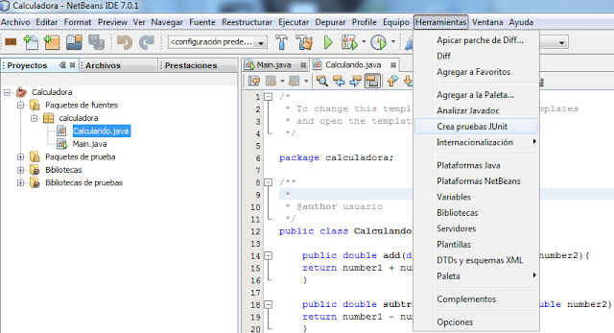
PARTE 1
Descomprimimos el proyecto y lo abrimos desde NetBeans. Para implementar las pruebas con JUnit abrimos la clase Calculando.java y seleccionamos el menú Herramientas > Crea pruebas

Slide 10
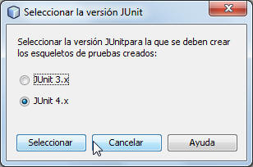
PARTE 2
En el cuadro de diálogo siguiente elegimos JUnit 4.x

Slide 11
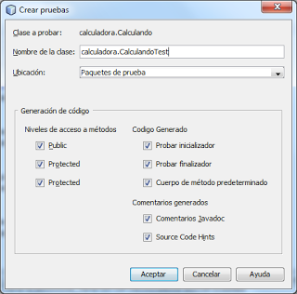
PARTE 3
En el diálogo siguiente mantenemos las opciones por defecto y aceptamos

Slide 12
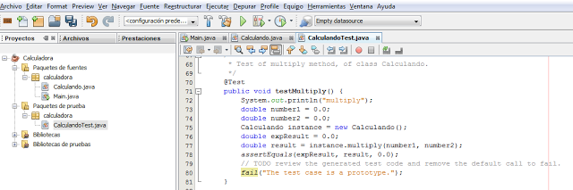
PARTE 4
Ahora podemos acceder a la clase "CalculandoTest" creada en el paquete "Paquetes de prueba":

Slide 13
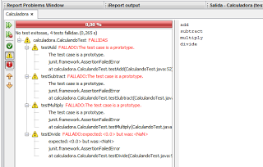
PARTE 5
Éste método que vemos en la imagen superior es un prototipo (tiene los valores establecidos a cero y una función "fail()“ que lanza un fallo en el método.
Si ejecutáramos la prueba (ejecutando la clase, con Alt + F6 o con el menú contextual sobre el menú del proyecto > Probar) se produciría el siguiente resultado:

Slide 14
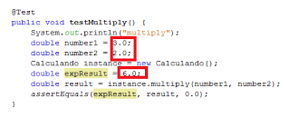
PARTE 6
Falla porque debemos implementar los valores de los parámetros y el resultado previsto (cada uno de los casos de prueba) para cada método probado.
Mostramos un ejemplo con el método testMultiply():

Slide 15
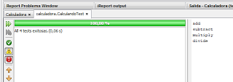
PARTE 7
Una vez establecidos todos los casos de prueba (valores para todos los métodos) ejecutamos de nuevo las pruebas (menú contextual > Probar sobre el proyecto, ejecutar la clase test o con Alt + F6):

Slide 16
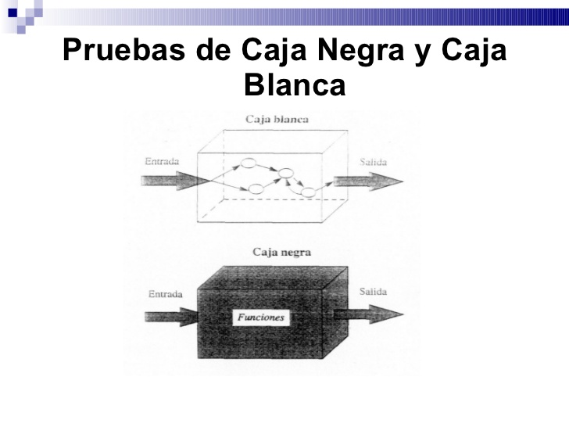
CONCLUSIONES
Al desarrollar un nuevo software o sistema de información, la primera etapa de pruebas a considerar es la etapa de pruebas unitarias, se encuentran presentes las pruebas de caja negra y de caja blanca en las cuales, en una se realiza un análisis de los datos de entrada y de salida y en otro se analiza el proceso interno del sistema para evaluar las inconsistencias que pueda estar presentando el sistema

Slide 17

Este tipo de pruebas debe ser realizado por personal especializado en la aplicación de pruebas a nivel de software

Slide 18

El objetivo fundamental de las pruebas unitarias es asegurar el correcto funcionamiento de las interfases, o flujo de datos entre componentes

Slide 19

RECOMENDACIONES
Organización por clases
Organización con namespaces
Cómo nombrar una prueba unitaria
El patrón: Esperado, Obtenido y Comparación
Organización de escenarios de prueba

Slide 20
¡ Gracias !

